Slide 1
#완료 보고서
Proj. 업무 보조 TOOL

Slide 2

Work Assistance Tool

Slide 3

목차
A table of Contents
#1,
개요 / 변경 사항
#2,
WEB WIKI UI 소개
#3,
PLF TOOL UI 소개
#4,
Q&A

Slide 4

Part 1,
개요 / 변경 사항

Slide 5
Part 1
개요 소개
개요
전체 예상 개발 기간이 완료된 상태입니다.
중간 보고서에 보고한 내역에서 실 개발 과정에서 추가적인 이슈 사항들이 발생하여 일부 기능의 제거 및 조정이 있었습니다. 이번 발표에서는 최종적으로 확정된 디자인과 구현된 부분들에 대해서 알려드리고자 합니다.
모자란 점이 많겠지만 부디 너그러이 봐주셨으면 합니다.

Slide 6
Part 1
개요 소개
변경 사항
기존에 예정되었던 기능들을 구현하고, 또 일부 기능들을 통폐합하면서 WIKI 의 백엔드와 DB 의 경우, 이전에 사용 예정이던 언어들의 교체가
꽤나 잦았습니다.
React 및 Django 로 구성하는 방식에서 Next.js 를 프론트로, supabase 를 백엔드로 구성하여 한번 대대적으로 기능들을 갈아엎었었습니다.
프레임워크와 언어를 교체하면서 혼선이 있어 일부 기능들의 경우에는 부분적으로만 구현할 수 있었습니다.
다운로드 Tool 의 경우, 이더넷 설정을 사용자가 직접 설정하는 것은
불편하다는 피드백을 수령하여 자동으로 설정되어있는 기본값을 이용하게끔 수정되었습니다.

Slide 7

Part 2,
WEB WIKI

Slide 8
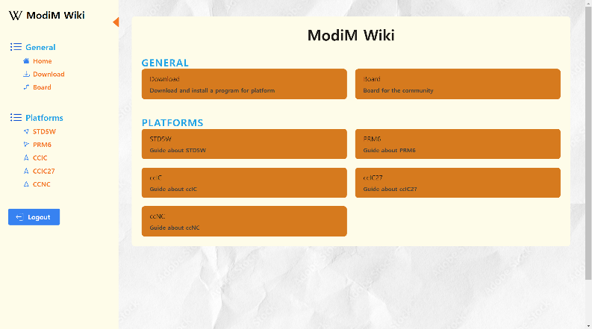
Part 2
WEB WIKI
MAIN PAGE
요구 사항 정의서의 WIKI_INR_MAIN_010 에 해당하는 메인 화면 입니다.
WIKI 의 메인 페이지입니다.
WIKI_INR_PLFDESC_020, WIKI_INR_LOGIN_040, WIKI_INR_SIGNUP_050, WIKI_INR_DOWNLOAD_070 등의 페이지로 이동하는 기능을 포함하고 있습니다.

Slide 9
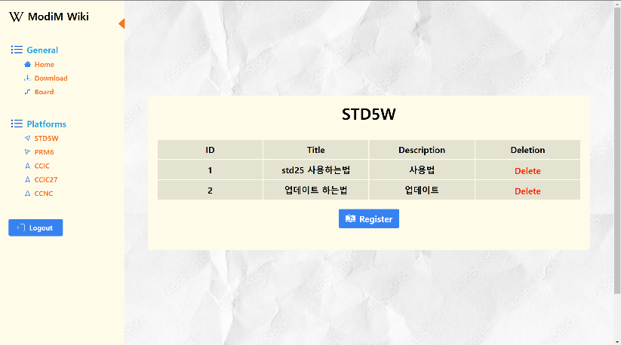
Part 2
WEB WIKI
PLF WIKI
요구 사항 정의서의 WIKI_INR_PLFDESC_020 에 해당하는 플랫폼 가이드 화면 입니다.

Slide 10

Part 2
WEB WIKI
PLF WIKI
요구 사항 정의서의 WIKI_INR_PLFDESC_020 에 해당하는 플랫폼 가이드 화면 입니다.

Slide 11
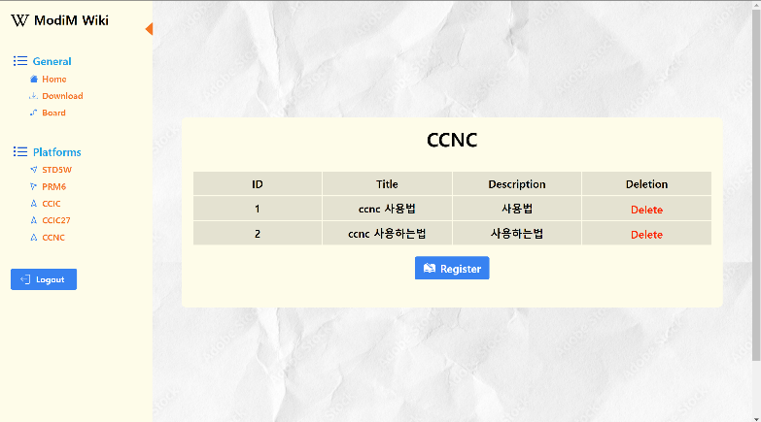
Part 2
WEB WIKI
PLF WIKI
요구 사항 정의서의 WIKI_INR_PLFDESC_020 에 해당하는 플랫폼 가이드 화면 입니다.

Slide 12
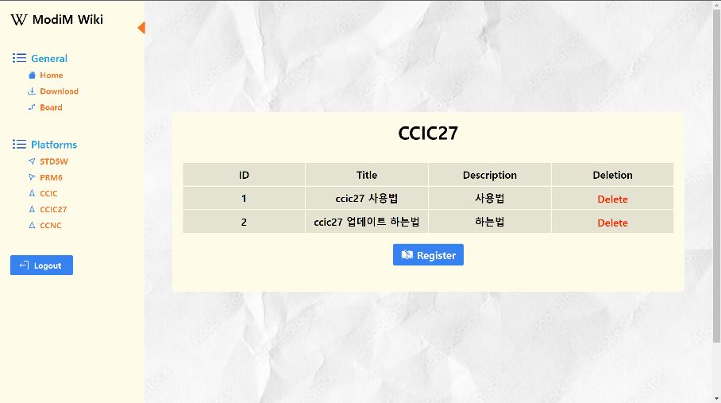
Part 2
WEB WIKI
PLF WIKI
요구 사항 정의서의 WIKI_INR_PLFDESC_020 에 해당하는 플랫폼 가이드 화면 입니다.

Slide 13

Part 2
WEB WIKI
PLF WIKI
요구 사항 정의서의 WIKI_INR_PLFDESC_020 에 해당하는 플랫폼 가이드 화면 입니다.

Slide 14
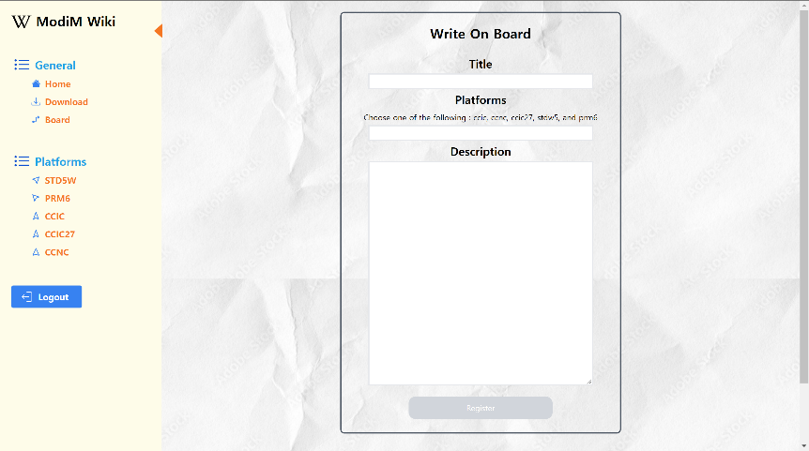
Part 2
WEB WIKI
PLF WIKI
하위 기능에 해당하는 WIKI_FUR_WIRTE_030 UI 입니다. WIKI_FUR_ATTACHED_040, WIKI_FUR_DATA_050 을 포함하고 있습니다.

Slide 15
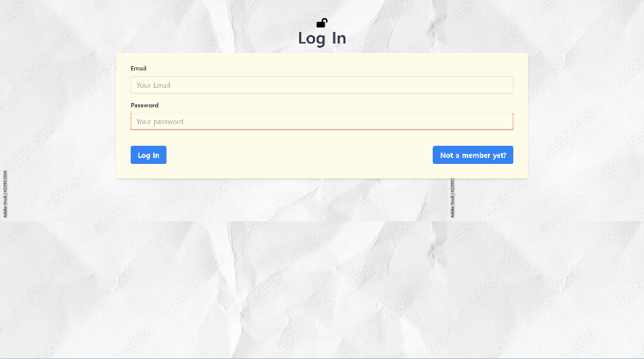
Part 2
WEB WIKI
LOGIN
요구 사항 정의서의 WIKI_INR_LOGIN_040 에 해당하는 로그인 화면 입니다.
로그인을 하기 위한 페이지입니다. 로그인 하단 버튼을 선택하면, WIKI_INR_SIGNUP_050 페이지로 이동합니다.
하위 기능으로 WIKI_FUR_DATA_050 을 포함하고 있습니다.

Slide 16
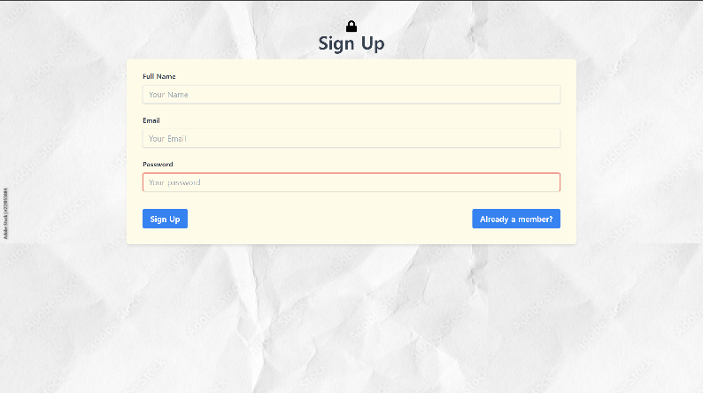
Part 2
WEB WIKI
SIGN UP
요구 사항 정의서의 WIKI_INR_SIGNUP_050 에 해당하는 회원가입 화면 입니다.
회원가입 페이지입니다. SIGNUP 을 누르거나 하단의 버튼을 선택하면 WIKI_INR_LOGIN_040 페이지로 이동합니다.
하위 기능으로 WIKI_FUR_DATA_050 을 포함하고 있습니다.

Slide 17
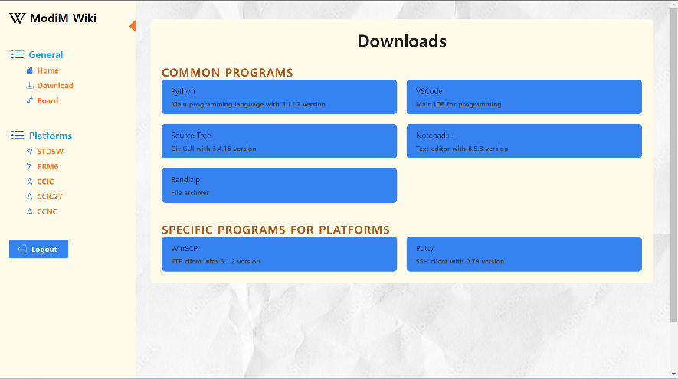
Part 2
WEB WIKI
DOWNLOAD
요구 사항 정의서의 WIKI_INR_DOWNLOAD_070 에 해당하는 다운로드 화면 입니다.
이 곳에서 플랫폼 툴 및 필요한 파일을 다운받을 수 있습니다.
하위 기능으로 WIKI_FUR_DATA_050 을 포함하고 있습니다.

Slide 18

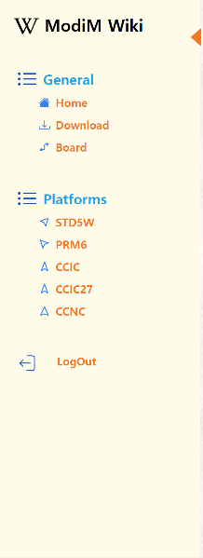
Part 2
WEB WIKI
SIDE MENU
요구 사항 정의서의 WIKI_INR_SIDEMENU_080 에 해당하는 사이드 메인 화면 입니다.
독립적으로 구성된 어느 페이지에나 존재하는 사이드 메뉴바 입니다.
기본적으로 메인 화면을 축약한 형식의 구조를 사용하며 각 기능에 해당하는 페이지로 이동하는 기능을 포함하고 있습니다.
(Close 상태)
(Open 상태 : Default)

Slide 19

Part 3,
PLF TOOL
(Close 상태)

Slide 20
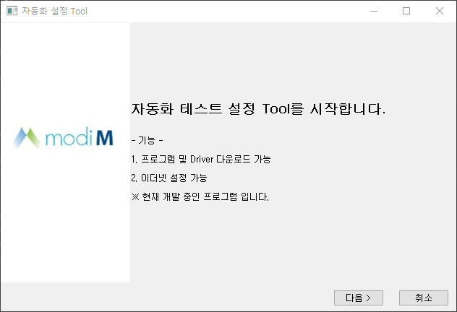
Part 3
PLF TOOL
MAIN
요구 사항 정의서에서 PLT_INR_MAIN_010 에 해당하는 메인 화면입니다.
기본 실행시 기초 화면.
사진 내 목업에는 뒤로 기능이 있으나 해당 기능은 해당 화면에서는 의미가 없어 삭제될 예정.
다음 버튼을 누를 시에 다운로드 설정 화면으로 이동

Slide 21
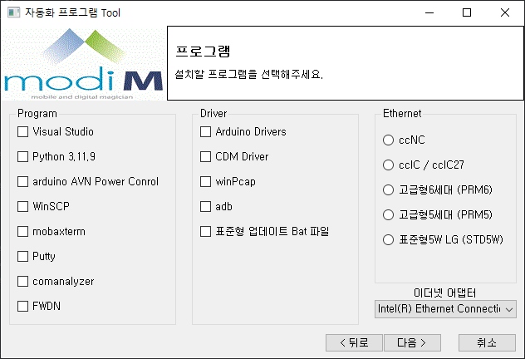
Part 3
PLF TOOL
DOWNLOAD SETTING
요구 사항 정의서에서 PLT_INR_DOWNLOAD_020 에 해당하는 다운로드 세팅 화면입니다.
해당 체크박스를 선택하면 해당 프로그램에 대한 PLF_FUR_AUTODOWN_010 에 해당하는 기능이 시행됩니다.
1) Program : 자동화 평가에 기초적으로 필요한 필수 프로그램의 다운로드 체크박스 리스트
2) Driver : 자동화 평가에 필요한 드라이버 체크박스 리스트

Slide 22
Part 3
PLF TOOL
DOWNLOAD SETTING
3) Ethernet : 각 단말별 필요 이더넷 설정을 위한 선택 라디오 박스 리스트 요구 사항 정의서에서 PLT_INR_ETHER_030 에 으로 이동하기 전 선택이 필요한 요구 사항입니다.
뒤로 버튼 선택시 기초 화면으로 이동,
다음을 누를 시 이더넷 설정 및 다운로드 화면으로 이동.

Slide 23
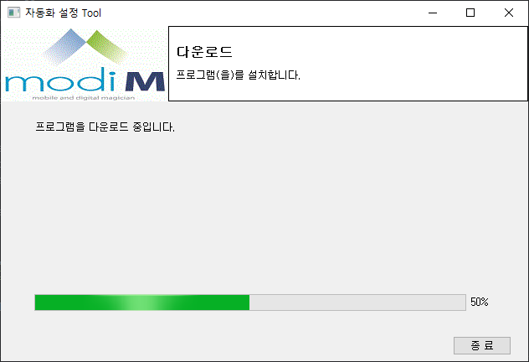
Part 3
PLF TOOL
DOWNLOAD PROGRESS
요구 사항 정의서에서 PLT_INR_PROGRESS_040 에 해당하는 프로그램 설치 화면입니다.
해당 화면에는 PLF_FUR_PROGRESSBAR_040, PLF_FUR_CHECKPROG_050 에 해당하는 기능이 포함되어 있습니다.

Slide 24
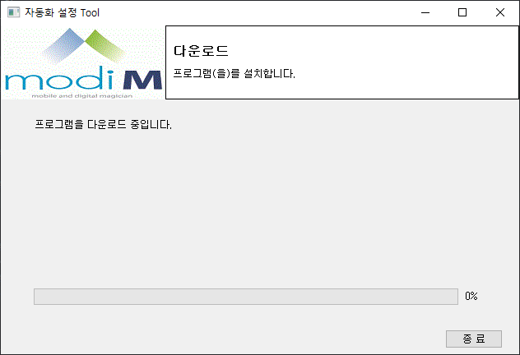
Part 3
PLF TOOL
DOWNLOAD PROGRESS
다운로드 화면에 해당하는 UI 입니다.

Slide 25
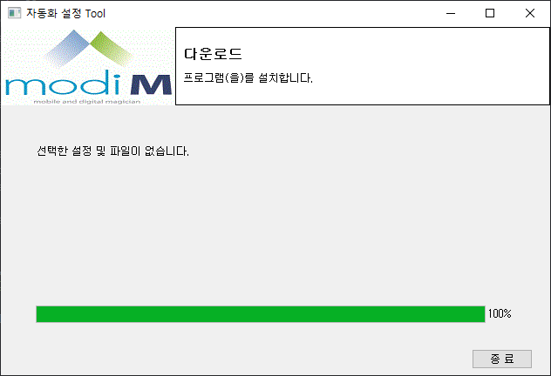
Part 3
PLF TOOL
DOWNLOAD PROGRESS
다운로드 화면에 해당하는 UI 입니다. 선택한 설정 과 파일에 해당하는 프로그램들을 다운하는 화면입니다.

Slide 26

Part 3
PLF TOOL
DOWNLOAD PROGRESS
지정 이더넷이 존재할 시, 해당 내용으로 이더넷 기초 설정을 시행합니다.

Slide 27
Part 3
PLF TOOL
FINISH
요구 사항 정의서에서 PLT_INR_ENDSETUP_050 에 해당하는 설치 완료 화면입니다.
설정이 모두 완료되고 표출되게 되는 화면 마지막 화면입니다.

Slide 28

Part 4,
Q & A

Slide 29

경청해주셔서 감사합니다.

